Slide 1
Родительское собрание
«Выбор родителями учащихся 3-х классов общеобразовательной организации учебного модуля курса «Основы религиозных культур и светской этики»
2020/2021 учебный год
Notes:
Здравствуйте, уважаемые родители!
Мы рады приветствовать вас сегодня на общем собрании для родителей учащихся 3-х классов, посвященном выбору учебного курса «Основы религиозных культур и светской этики».
Процедура выбора модулей учебного курса ОРКСЭ основана на федеральном Регламенте выбора в образовательной организации родителями (законными представителями) обучающихся одного из модулей комплексного учебного курса «Основы религиозных культур и светской этики».
Основная задача нашего собрания – информировать вас о структуре и содержании образования по курсу ОРКСЭ, ответить на ваши вопросы и предоставить право выбора одного из шести учебных модулей курса ОРКСЭ.
В соответствии с Регламентом в работе нашего собрания принимают участие: учителя 3-х классов, педагоги школы, которые будут преподавать выбранные модули курса ОРКСЭ в следующем учебном году в 4-м классе, представители Петропавловской и Камчатской епархии, представители Управлений образования муниципальных районов (представление педагогов и гостей).
По итогам собрания вам будет предложено письменно оформить свой выбор, т.е. заполнить личные заявления. Выбор каждого родителя будет зафиксирован в протоколе нашего собрания (по каждой параллели 4-х классов оформляется отдельный протокол).
На сайте нашей образовательной организации вы можете познакомиться с учебниками для каждого из шести модулей курса ОРКСЭ из федерального перечня учебников и учебных пособий, книгой для родителей. В течение учебного года вы можете получить консультации у педагогов, преподающих курс ОРКСЭ.
Желаем нам всем сегодня доброго сотрудничества и понимания при выборе модуля курса, успехов в духовно-нравственном развитии и воспитании детей на основе ценностей и традиций вашей семьи, народов российского общества.

Slide 2
Нормативно-правовая основа реализации курса ОРКСЭ
Федеральный закон «Об образовании в РФ» от 29 декабря 2012 г. № 273-ФЗ. Статья 87. Особенности изучения основ духовно-нравственной культуры народов РФ. Особенности получения теологического и религиозного образования
Письмо Министерства образования и науки РФ от 22.08.2012 № 08-250 «О введении учебного курса ОРКСЭ»
Приказ Министерства образования и науки от 18.12.2012 г. № 1060 «О внесении изменений в федеральный государственный стандарт начального общего образования, утвержденный приказом Министерства образования и науки РФ от 6 октября 2009 г. № 373
Письмо Министерства образования и науки РФ от 21 апреля 2014 года № 08-516 «О реализации курса ОРКСЭ»
Приказ Министерства образования и науки Камчатского края от 06.12.2011 №1525 «О введении комплексного учебного курса "Основы религиозных культур и светской этики" в общеобразовательных учреждениях в Камчатском крае с 2012 года»
Приказ Министерства просвещения РФ от 20 мая 2020 года № 254 «Об утверждении федерального перечня учебников, допущенных к использованию при реализации имеющих государственную аккредитацию образовательных программ начального общего, основного общего, среднего общего образования организациями, осуществляющими образовательную деятельность»
Notes:
Современный ребенок, особенно в младшей школе, иногда общается с учителем больше, чем с родителями.*
Государство и школа приходят на помощь семье, поэтому с 2010 года началась апробация комплексного учебного курса «Основы религиозной культуры и светской этики» (далее – ОРКСЭ) воспитательной направленности, а с 2012 года предмет стал обязательным для преподавания в общеобразовательных учреждениях (организациях) Российской Федерации.

Slide 3
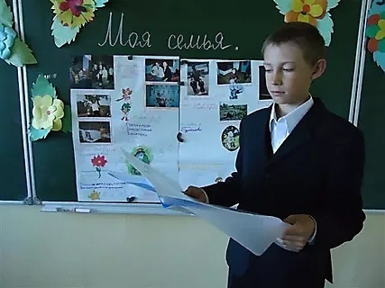
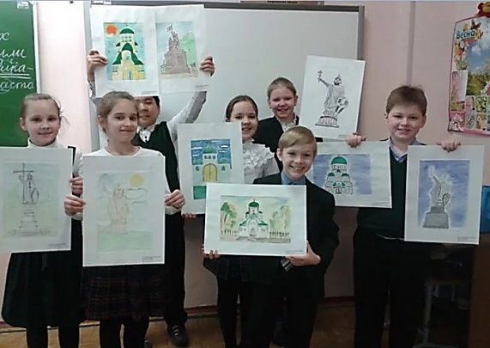
Цель введения в школьную программу курса ОРКСЭ
«В целях формирования и развития личности в соответствии с семейными и общественными духовно-нравственными и социокультурными ценностями в основные образовательные программы могут быть включены, в том числе на основании требований соответствующих федеральных государственных образовательных стандартов, учебные предметы, курсы, дисциплины (модули), направленные на получение обучающимися знаний об основах духовно-нравственной культуры народов Российской Федерации, о нравственных принципах, об исторических и культурных традициях мировой религии (мировых религий), или альтернативные им учебные предметы, курсы, дисциплины (модули)».
п.1 ст. 87 Закона «Об образовании в РФ» от 29.12.2012г. № 273-ФЗ
Notes:
Выбор модулей курса ОРКСЭ, согласно законодательству Российской Федерации, осуществляется родителями (законными представителями) несовершеннолетнего учащегося, несущими ответственность за его воспитание. При этом вы можете посоветоваться с ребёнком и учесть его личное мнение.

Slide 4
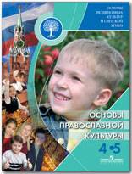
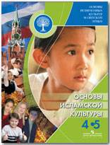
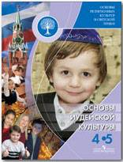
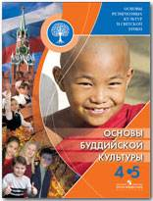
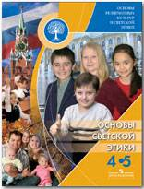
РОДИТЕЛИ выбирают модули: конфессиональные
или
альтернативные,
внеТЕОСные
модули
Notes:
Родителям предлагается выбрать один из шести модулей курса, из них четыре конфессиональных модуля - основы православной, мусульманской, буддийской, иудейской культур и два альтернативных, вне -теосных модуля для семей, не исповедывающих какую-либо религиозную культуру- основы мировых религиозных культур, основы светской этики.

Slide 5
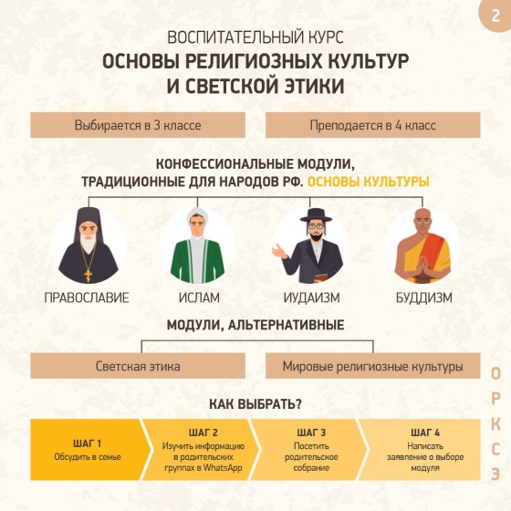
Notes:
Цель введения курса состоит в том, чтобы дать возможность родителям приобщить ребенка к культуре, традициям, мировоззрению именно его семьи. Россия – многонациональное государство, и, заботясь о каждой семье, создатели курса предлагают родителям выбрать один из шести модулей: четырех конфессиональных (по числу традиционных для РФ религиозных конфессий) и двух альтернативных –для родителей, не разделяющих ценности религиозных культур.
Процедура выбора проста: на семейном совете расскажите ребенку о традициях, ценностях, вере предков, важности их сохранения. Изучите информацию о курсе ОРКСЭ на сайте школы или в What’sApp-группе класса, посетите родительское собрание и оформите свой выбор личным заявлением.

Slide 6
Связь курса со школьными предметами
Дополняет обществоведческие аспекты предмета «Окружающий мир»;
Предваряет начинающееся в 5 классе изучение предметов «История», «Обществознание», «Литература».
Окружающий мир
История
ОРКСЭ
Notes:
Содержание курса ОРКСЭ дополняет обществоведческие аспекты учебного предмета «Окружающий мир» в 4-м классе и предваряет начинающееся в 5 классе изучение учебных предметов: «История», «Обществознание», «Литература». Таким образом, в процессе изучения внешнего мира, благодаря курсу ОРКСЭ, ребенок укореняется в традиции семейных ценностей, ассоциирует себя со своими родителями.

Slide 7
Особенности курса ОРКСЭ
Рассчитан на преподавание в 4-м классе, 1 час в неделю
Преподают учителя общеобразовательных организаций, прошедшие специальную подготовку
Не предполагает освоение религиозных учений
Культурологический подход
Безотметочное обучение
Notes:
1. Курс ОРКСЭ рассчитан на преподавание в 4-м классе, 1 час в неделю.
2. Учебные модули курса преподают учителя общеобразовательных организаций, прошедшие курсы повышения квалификации.
В общеобразовательной организации должны быть созданы соответствующие условия для изучения каждым учеником выбранного модуля курса: формирование групп, составление расписания и т.п.
4. Курс ОРКСЭ имеет не вероучительный, а культурологический характер
5. Курс безотметочный, но зачётный. Итоговой оценкой может стать создание проекта и его защита.
От изучения курса ОРКСЭ невозможно отказаться. Во-первых, это обязательный предмет, во-вторых, курс изучается не вместо какой-либо дисциплины, а как самостоятельный учебный предмет, цель и задачи которого носят воспитательный характер для оказания помощи родителям в воспитании детей.
Для изучения курса ОРКСЭ нельзя выбрать одновременно два или более модулей, т.к. каждый учебный модуль имеет своё содержание и призван отражать те или иные традиции и убеждения семьи учащегося. Нельзя, например, быть одновременно и буддистом, и мусульманином. Таким образом, вам необходимо выбрать один конкретный модуль курса ОРКСЭ, в содержании которого раскрываются традиции и культура вашей семьи.

Slide 8
Особенности курса ОРКСЭ
Содержание всех модулей группируется вокруг трёх базовых национальных ценностей.
Отечество
Семья
Культурная традиция
На этих базовых ценностях будет осуществляться воспитание и развитие учащихся в рамках курса ОРКСЭ
Notes:
Содержание всех модулей группируется вокруг трёх базовых национальных ценностей.
1.Отечество.
2.Семья.
Культурная традиция.
Базовые национальные ценности дают ответ на вопрос, почему в курсе не один, а несколько учебных модулей.
Мы живем в большой многонациональной стране. У нас одна Родина, но семья и культурная традиция у каждого свои. Каждый родитель, где бы он не жил - в Казани, Чечне, Башкирии, на Камчатке, Белгороде или Калининграде - может найти близкий именно его семейной традиции конфессиональный модуль или противоположный религиозной этике альтернативный модуль.
На этих базовых ценностях будет осуществляться воспитание детей в рамках курса ОРКСЭ.
Константин Дмитриевич Ушинский писал:
«Многое можем и должно занять в опыте иностранной педагогики, но не должны забывать, что для младенца только тогда не вредна чужая пища, когда он, вскормленный молоком матери, уже приобрел достаточно сил, чтобы переварить эту чуждую пищу».
Великий русский педагог, авторитет которого непререкаем как в педагогических учреждениях царской России, так и в советской и российской школе, используя образ «вскормленный молоком матери», призывает научить ребенка прежде родной культуре и только после этого говорить о традициях культуры других народов.
Итак, при изучении окружающего мира в его многообразии курс ОРКСЭ поможет Вам воспитывать ребенка на основе семейных традиций и ценностей. Ведь только тот может изучать и уважать чужие ценности и традиции, кто знает и хранит свои.

Slide 9
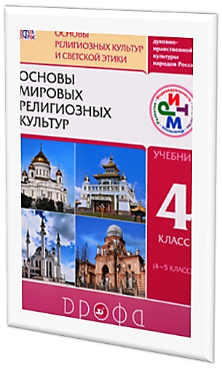
Действующие учебно-методические комплексы издательств «Дрофа», «Просвещение», «Русское слово» «Центр поддержки Культурно-исторических традиций Отечества»
5 учебников
4 учебника
3 учебника
Notes:
Преподавание курса ОРКСЭ обеспечено комплексом учебно-методических материалов. По каждому модулю разработаны учебные и учебно-методические пособия.
Уважаемые родители! Чтобы выбрать тот учебный модуль, который согласуется с вашими семейными традициями, мировоззрением, нравственными установками, согласно Регламенту, вам необходимо более подробно ознакомиться с содержанием модулей курса ОРКСЭ.
Напоминаем, что вам предстоит сделать выбор одного из шести модулей курса ОРКСЭ, из которых четыре – конфессиональные. Это: «Основы православной культуры», «Основы исламской культуры», «Основы иудейской культуры», «Основы буддийской культуры». И два модуля – альтернативные: «Основы мировых религиозных культур и «Основы светской этики».
Представляем Вашему вниманию блок альтернативных вне-теосных модулей.

Slide 10
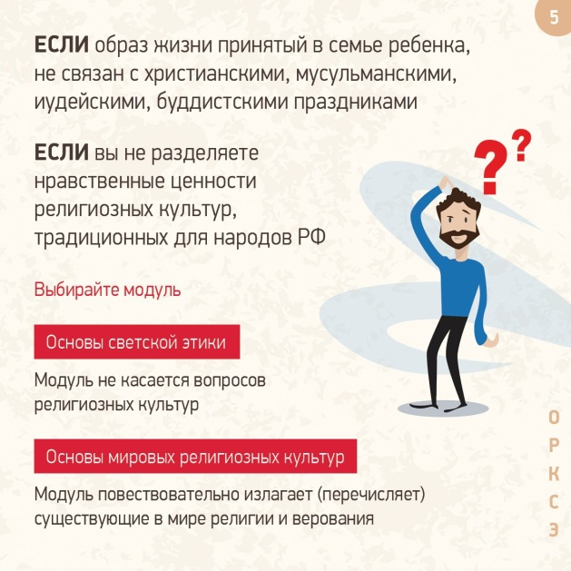
Notes:
Модуль «Основы светской этики». Выбор данного модуля предложен создателями курса родителям, не разделяющим традиции и культурно-нравственные ценности четырех традиционных для Российской Федерации религиозных культур.
Нравственный опыт самого человека и всего человечества в целом, вне любой мировой религиозной культуры, составляет основное содержание учебного модуля «Основы светской этики».
Учебный модуль «Основы мировых религиозных культур» также относится к блоку вне-теосных, альтернативных модулей и рассчитан на родителей, не отождествляющих себя с какими либо религиозными культурами.
Авторы учебников модуля информируют учащихся об основах мировых религий (буддизм, христианство, ислам, иудаизм), а также других существующих в мире верованиях

Slide 11
Учебный модуль «Основы светской этики»
Преподавание модуля «Основы светской этики»
предусматривает изучение следующих тем:
Культура и мораль
Этика и её значение в жизни человека
Праздники как одна из форм исторической памяти
Государство и мораль гражданина
Notes:
При выборе модуля «Основы светской этики» родители должны понимать, что его содержание направлено на изучение этических норм и нравственного опыта в жизни человека вне любой мировой религиозной культуры. Если в содержании конфессиональных модулей имеется отсылка к тому, что источник жизни, нравственности, принципов и норм поведения человека – это Бог, то содержание модуля «Светская этика» противоположно по смыслу религиозного понимания нравственности и духовности.
В содержании поставлена задача нравственного развития младших школьников, воспитания культуры поведения с опорой на представления о положительных поступках людей.
Учащимся предстоит выяснить, что такое: добро и зло, дружба и порядочность, честность и искренность, честь и достоинство, сострадание и милосердие и т.п. В содержании данного модуля воспитание младшего школьника рассматривается как формирование и развитие ценностного отношения к людям, обществу, природе, Родине, к своему и другим народам, их истории, культуре, нравственным традициям.

Slide 12
Учебный модуль «Основы мировых религиозных культур»
Общие представления о возникновении и развитии мировых религий России (православие, ислам, буддизм, иудаизм)
Древнейшие верования
Религии мира и их основатели
Религиозные ритуалы
Священные книги религий мира
Человек в религиозных традициях мира
Священные сооружения
Искусство в религиозной культуре
Семья, семейные ценности
Роль религий в становлении России
Notes:
Модуль «Основы «Основы мировых религиозных культур» так же альтернативен по содержанию модулям традиционных религиозных культур.
В рамках уроков авторы модуля повествовательно делают попытку проинформировать учащихся об основах мировых религий (буддизм, христианство, ислам), национальной религии иудаизм, а так же других верованиях: языческих пенатах, друидах, шаманах.
Модуль информационно насыщен, поэтому наиболее сложный для восприятия учащимися 4 –го класса.
Урочные и внеурочные занятия по данному модулю предполагают формирование у школьников восприятия образа мира как единого и целостного при разнообразии культур, национальностей, религий, воспитание доверия и уважения к истории и культуре всех народов.

Slide 13
Notes:
Конфессиональные модули
Наряду с особой ролью православия в истории России в становлении ее духовности и культуры ислам, буддизм, иудаизм, составляют неотъемлемую часть исторического наследия народов Российской Федерации. Основы этих религиозных культур авторы курса описывают в модулях «Основы исламской культуры», «Основы иудейской культуры», «Основы буддисткой культуры».
Если вы осознаете для себя культурно-историческую ценность ислама, иудаизма или буддизма, этнически или религиозно ваша семья принадлежит к этим культурам, то в числе модулей курса ОРКСЭ вам предложен выбор модуля, описывающего традицию именно вашей семьи.
На уроках конфессиональных модулей, по выбору родителей, дети узнают об основах культуры и веры их предков. Например, на уроке исламской культуры – о жизни пророка Мухаммеда, истории появления ислама в России, этике ислама. На уроках иудейской культуры – об истории еврейского народа и духовно-нравственных традициях иудеев. На уроках буддийской культуры ребенку расскажут о ритуалах, святынях, праздниках, разных направлениях буддизма.

Slide 14
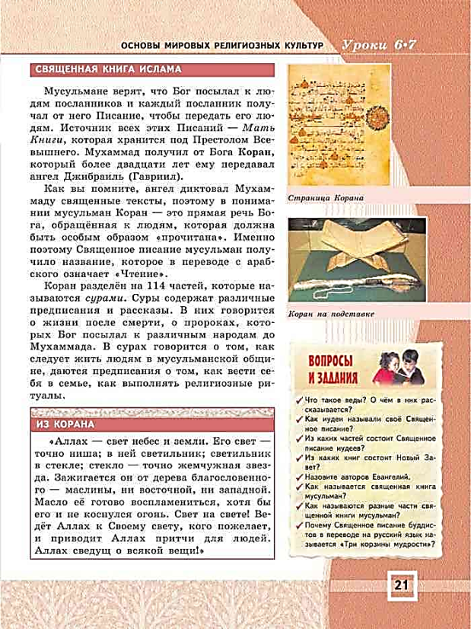
Учебный модуль «Основы исламской культуры»
Знакомит школьников с основам духовно-нравственной культуры ислама.
Учащиеся узнают:
о жизни пророка Мухаммада;
об истории появления,
основах ислама и исламской этики,
об обязанностях мусульман.
Обращаясь к Корану и Сунне, учащиеся узнают о значении этих книг как источника нравственности.
Особое место в содержании модуля уделяется жизни мусульман в современной России
Notes:
Учебный модуль «Основы исламской культуры» знакомит школьников с основами духовно-нравственной культуры ислама.
Учащиеся знакомятся с историей появления ислама, основаниях исламской религии и этики, обязанностях мусульман. Обращаясь к Корану и Сунне, учащиеся узнают о значении этих книг как источника нравственности. Особое место в содержании модуля уделяется жизни мусульман в современной России.
Ислам возник в VII веке у жителей Аравийского полуострова — арабов. Его появление связано с именем пророка Мухаммада, с Откровением, которое он получил от Бога, записанным в Коране. Коран — Священное Писание, которое на протяжении двадцати трех лет ниспосылалось Мухаммаду через ангела Джибриля, ангела, самого близкого из всех ангелов к Всевышнему Аллаху.
Ислам в России имеет свою древнюю историю, особое место и нашёл своеобразные пути развития. Первое знакомство народов нашей страны с этой религией состоялось ещё в 643 году, когда отряды мусульман добрались до древнего дагестанского города Дербент. И хотя в те годы ислам не укоренился на Северном Кавказе в качестве доминирующей религии, именно это первое знакомство с мусульманами-арабами дало толчок развитию торговых и культурных связей с исламским миром и стало отправной точкой для распространения ислама на территориях, впоследствии вошедших в Российскую империю. Благодаря этим связям ислам со временем закрепился во многих регионах Кавказа, Поволжья, мусульманские общины возникли на Урале и в Сибири.

Slide 15
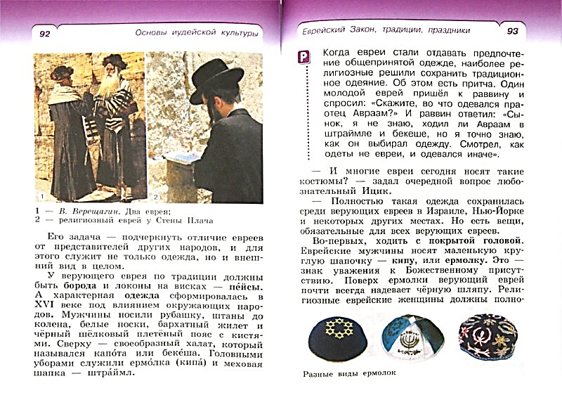
Учебный модуль «Основы иудейской культуры»
Знакомит школьников с
иудейскими духовно-нравственными традициями культуры и религии,
становлением личности иудея и его поведения в повседневной жизни.
Школьники узнают о влиянии иудейской культуры на историю еврейского народа и мировые религии – христианство и ислам.
На занятиях учащиеся знакомятся с особенностями иудаизма в России
Notes:
Модуль знакомит школьников с иудейскими духовно-нравственными традициями культуры и религии, становлением личности иудея и его поведения в повседневной жизни. Школьники узнают о влиянии иудейской культуры на историю еврейского народа и мировые религии – христианство и ислам. На занятиях учащиеся знакомятся с особенностями иудаизма в России.
Иудаизм – одна из монотеистических религий, число последователей которой в мире по разным оценкам от 10 до 15 млн. человек. В настоящее время большинство иудаистов проживают в государстве Израиль и в США. В России общины последователей иудаизма существуют с самых древних времён.
Модуль «Основы иудейской культуры» ориентирован на семьи, сознающие свою связь с религиозной традицией и культурой иудаизма.
Большое значение уделяется обычаям, праздникам, памятным историческим датам, современной синагогальной службе и молитве, субботе (Шабат) и ритуалам этого дня, традициям повседневного соблюдения норм и заповедей. Большое место занимают темы семьи как нравственной ценности, духовного союза; семейной жизни; гармонии человека в окружающем его мире. Рассматриваются вопросы о том, какие качества необходимы для создания прочной семьи, какие качества родители стараются передать своим детям, что говорится в Торе и еврейских источниках об отношении к старшим, о воспитании, о цели человеческой жизни.

Slide 16
Учебный модуль «Основы буддийской культуры»
Знакомит учащихся с великим духовным наследием буддийской культуры.
Школьники узнают об:
основах буддийской культуры
основателях
ритуалах
святынях
праздниках
искусстве
буддийских духовных традициях
Notes:
Знакомит учащихся с великим духовным наследием буддийской культуры. Школьники узнают об: основах буддийской культуры, основателях ритуалах, святынях, праздниках, искусстве, буддийских духовных традициях, которые соблюдаются и в современном обществе.
Модуль «Основы буддийской культуры» ориентирован на семьи, для которых близка культура этой древней, одной из трёх мировых религий. Буддизм возник в VI веке до нашей эры в Индии и затем получил распространение в Китае, на Тибете, в Монголии. В настоящее время разные направления буддизма исповедуют в мире более 500 млн. человек. Основатель буддизма — Будда Шакьямуни открыл людям возможность осознания причин страданий и прекращения страданий. Путь к достижению нирваны, к которой в буддизме человек идёт путём самоограничения и медитации, поклонения Будде, исполнения благих дел.
Буддизм — одна из традиционных религий народов Российской Федерации. Приверженцами учения Будды считают себя около 1% населения России. В первую очередь среди жителей республик Бурятия, Калмыкия, Тыва. Общины буддистов есть в Москве, Санкт-Петербурге, других российских городах.

Slide 17
Notes:
Если вы рождены в христианской семье, крестили своих детей в Церкви, если Пасха и Рождество Христово для вас родные, семейные праздники, - создатели курса написали для вас модуль «Основы православной культуры».
В ходе курса ваш ребенок узнает о житии святого, с именем которого его крестили родители, получит ответы на многие интересные вопросы, например, что значит «спасибо», почему воскресенье называют прощеным, а четверг – чистым.
Исторически, Православие - ядро традиционной российской культуры. Изучение модуля в начальной школе поможет ребенку понять творчество русских классиков (Пушкина, Гоголя, Васнецова, Шишкина), станет проводником по сокровищам Третьяковской галерее и другим отечественным музеям. На уроках ОПК ребенок научится мужеству и состраданию, терпению и великодушию, узнает о житиях святых: Фёдора Ушакова, Александра Невского, Ильи Муромца, Равноапостольной Елены, Анастасии узорешительницы, Великомученицы Екатерины

Slide 18
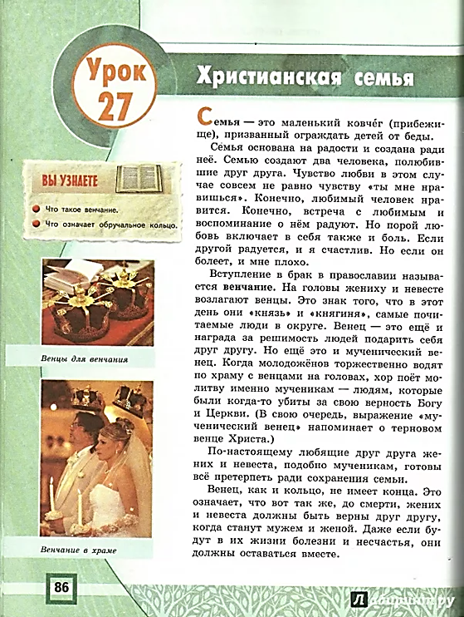
Учебный модуль «Основы православной культуры»
Дает общие представления об исторических и культурных традициях Русской Православной Церкви:
основах православного, христианского вероисповедания,
нравственных ценностях, святынях, обрядах,
православной художественной культуре.
Раскрывает значение православной культуры и ее роли в жизни людей:
формировании личности человека,
его отношения к миру и людям, поведения в повседневной жизни.
Notes:
Модуль «Основы православной культуры» в первую очередь вошел в структуру воспитательного курса ОРКСЭ для родителей, разделяющих ценности православной культуры. Изучение данного модуля:
1. направлено на воспитание ребенка и опирается на нравственные ценности семьи;
2. призвано помочь ребенку понять, какие нравственные основания стали основой развития культурной среды, в которой он живет;
3. направлено на формирование понимания ребенком значения религиозных и светских традиций для современной жизни народов многонациональной России;
4. назначение обучения не в поглощении информации, а в формировании нравственного поведения ребенка на основе понимания и усвоения духовно-нравственных ценностей общества, в котором он живет.
Содержание модуля составлено таким образом, что в течение учебного года ребенок познакомится с основными понятиями православной культуры, узнает и расскажет родителям смысл и значение таких православных праздником, как Пасха, Рождество Христово, Сретение. Узнает о житии святого (святой) с именем которого его крестили родители.
Почему называют Воскресение прощеным, а Четверг чистым?
Почему, благодаря, русские говорят «Спасибо», а сербы «Хвала»?
Что такое «Милосердие», «Послушание», «Любовь», «Родительское благословление»?
Модуль ОПК направлен на формирование диалога родителей и ребенка: у него появится много вопросов и интерес к семейной истории, а у Вас - темы для совместного обсуждения, вечеров семейного чтения и т.д. В современных условиях изучение основ православной культуры не тождественно изучению Закона Божьего в дореволюционной русской школе, оно не предусматривает вовлечение учащегося в религиозную практику, участие в богослужениях, «обучение религии». Цель: изучение ребёнком православной христианской традиции и приобщение его к православной культуре, прежде всего, в её мировоззренческом и нравственном измерениях.

Slide 19
Notes:
Уважаемые родители! Модулей в курсе ОРКСЭ несколько, потому что мы живем в большой многонациональной и многоконфессиональной стране. Но модули курса четко структурированы, и каждый из вас легко может выбрать тот, который отвечает вашим семейным традициям.
Уроки курса ведут учителя, прошедшие специальную подготовку. Выберите курс, который ближе именно вашим устоям и традициям: пусть ребенок утвердится в культурной традиции семьи, а позже, в старших классах, познакомится с иными культурами. Зафиксируйте свой выбор, заполнив персональное заявление на родительском собрании курса ОРКСЭ.

Slide 20
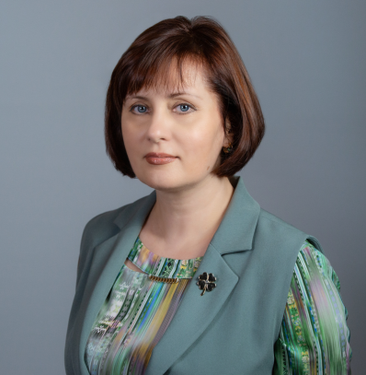
Заявление родителей
Директору образовательной организации
______________________________________
(наименование, местонахождения образовательной организации)
ФИО________________________________
заявление
Мы, родители (законные представители) учащегося ______ «____» класса образовательной организации _________________________________ (наименование, место нахождения образовательной организации) _____________________________________________________ (Ф.И. ребёнка), из предлагаемых на выбор модулей комплексного учебного курса
«Основы религиозных культур и светской этики»:
«Основы православной культуры»,
«Основы исламской культуры»,
«Основы буддийской культуры»,
«Основы иудейской культуры»,
«Основы мировых религиозных культур»,
«Основы светской этики»
выбираем для своего ребёнка изучение модуля (написать от руки): ___________________________________________________________________
Дата «___» _________________ 20___ г. ФИО__________________________Подпись ФИО__________________________Подпись
Уважаемые родители!
«…В своём выборе ориентируйтесь исключительно на интересы Вашего ребёнка, Вашей семьи. Не передоверяйте выбор администрации школы и даже Вашим любимым педагогам. В системе образования Камчатского края принимаются необходимые меры, чтобы обеспечить любой Ваш выбор подготовленными кадрами учителей и всеми необходимыми учебными пособиями...»
Из «Обращения к родителям»
Короткова Александра Юрьевна,
министр образования Камчатского края
Notes:
Итак, уважаемые родители!
Вы ознакомились с курсом ОРКСЭ, и Вам предстоит сделать свой выбор, заполнив персональное заявление. Выбирайте модуль, только руководствуясь интересами Вашего ребенка и Вашей семьи. Об этом говорится в обращении к родителям министра образования Камчатского края Коротковой Александры Юрьевны. Основываясь на Вашем выборе, в нашей образовательной организации будут приобретены учебники по выбранным модулям, сформированы группы учащихся, преподаватели пройдут необходимую подготовку.
Какой бы модуль вы ни выбрали, в рамках 34-х школьных уроков ваши дети будут изучать лишь начало, истоки, основы религиозной культуры, основы светской этики. Изучение курса способствует сближению родителей с детьми по убеждениям и родственным чувствам.
Желаем вам сделать осознанный выбор модуля курса «Основы религиозных культур и светской этики».

Slide 21
Родительское собрание
«Выбор родителями учащихся 3-х классов общеобразовательной организации учебного модуля курса «Основы религиозных культур и светской этики»
2020/2021 учебный год
Notes:
Слайд 21
В соответствии с Регламентом процедура выбора в обязательном порядке должна включать «привлечение официальных представителей централизованных религиозных организаций, представленных в региональных координационных советах по реализации курса с целью возможности содействия полноценному выбору родителями учащихся одного из модулей курса ОРКСЭ».
Согласно данным Камчатского статистического управления, в Камчатском крае юридическим статусом «Централизованная религиозная организация» обладает только Петропавловская и Камчатская епархия. Однако, из уважения к мировым религиозным традициям, информация о выборе модулей курса ОРКСЭ направлена Министерством образования Камчатского края представителям мусульманской, буддисткой, иудейской общин нашего края. У представителей мусульманской, буддисткой, иудейской общин есть информация о датах проведения собраний, но в силу отсутствия структурной организации представители конфессий не воспользовались своим правом. Сегодня на собрании присутствует представитель Петропавловской и Камчатской епархии. Я передаю слово _________

